Slide 1

Java EE - Git

Slide 2
Java EE Git
Története
Linus Torvalds
2005, az addig használt BitKeeper a Linux kernel fejlesztésénél fizetősé vált ezért kellet egy alternatíva, de nem találtak
Ezért készült a Git (Global Information Tracker)?
Git <-> SVN,CVS

Slide 3
Java EE Git
Célok
Gyors
Egyszerű
Sok párhuzamos fejlesztés (branchek)
Teljesen elosztott
Nagy projektekre (pl. Linux kernel)

Slide 4
Java EE Git
Különbségek
Különbségek helyett Snapshot-ok
Snapshot:
Egész repo "képe„
Ha nem történt változás, csak link

Slide 5
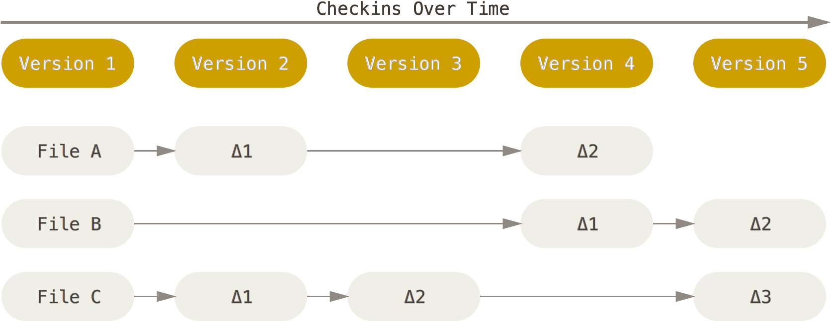
Java EE Git
Régi megközelítés

Slide 6
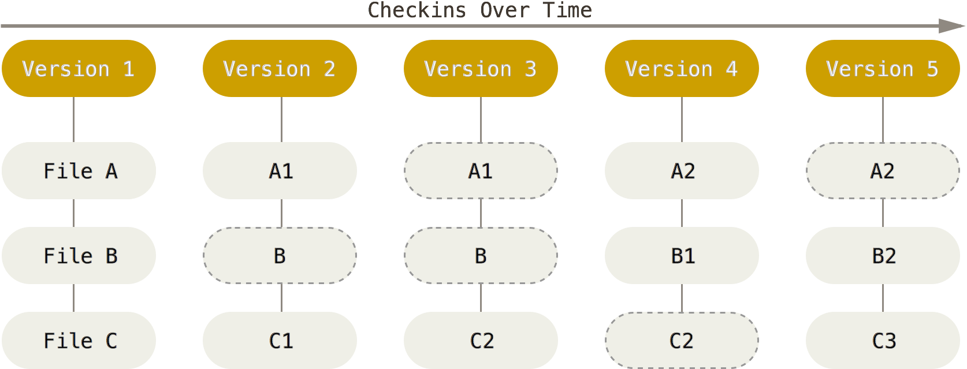
Java EE Git
Új megközelítés

Slide 7
Java EE Git
Lokális megoldás
A legtöbb művelet lokális
Nincs hálózati késleltetés: gyors
Minden adat helyben rendelkezésre áll
Nem kell hálózati elérés a fejlesztéshez

Slide 8
Java EE Git
Három állapot
Modified
Megváltozott fájlok.
Staged
Kommitálásra jelölt fájlok.
Commited
Permanensen tárolt fájlok.

Slide 9
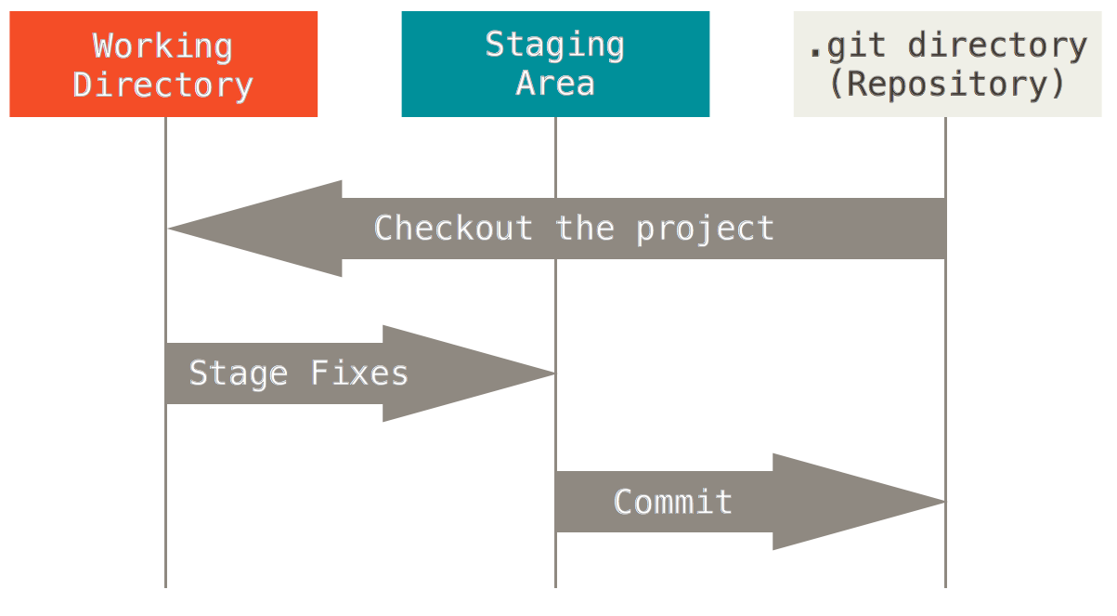
Java EE Git
Három állapot

Slide 10
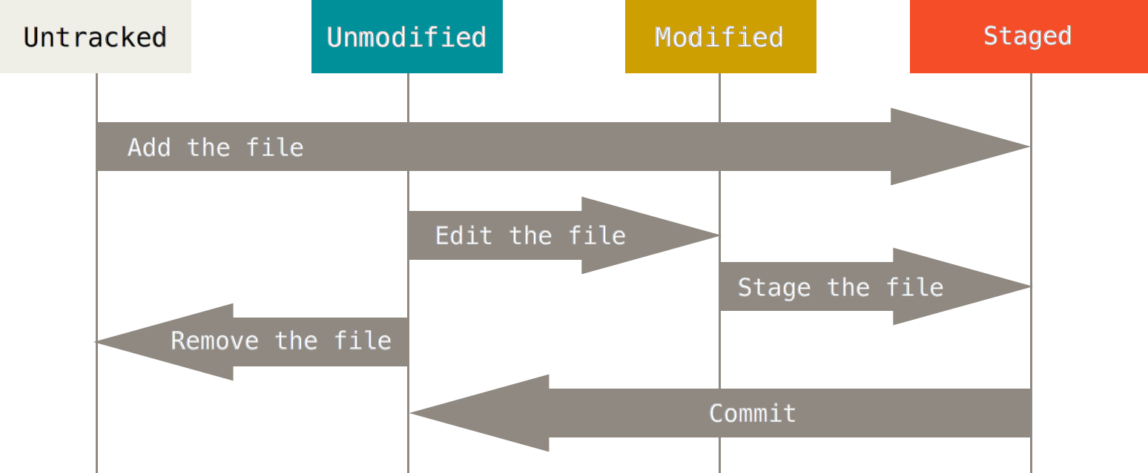
Java EE Git
Fájl státuszok

Slide 11

KÖSZÖNÖM A FIGYELMET!
Kis Bertalan
Bertalan_Kis@epam.com

